Slide 1
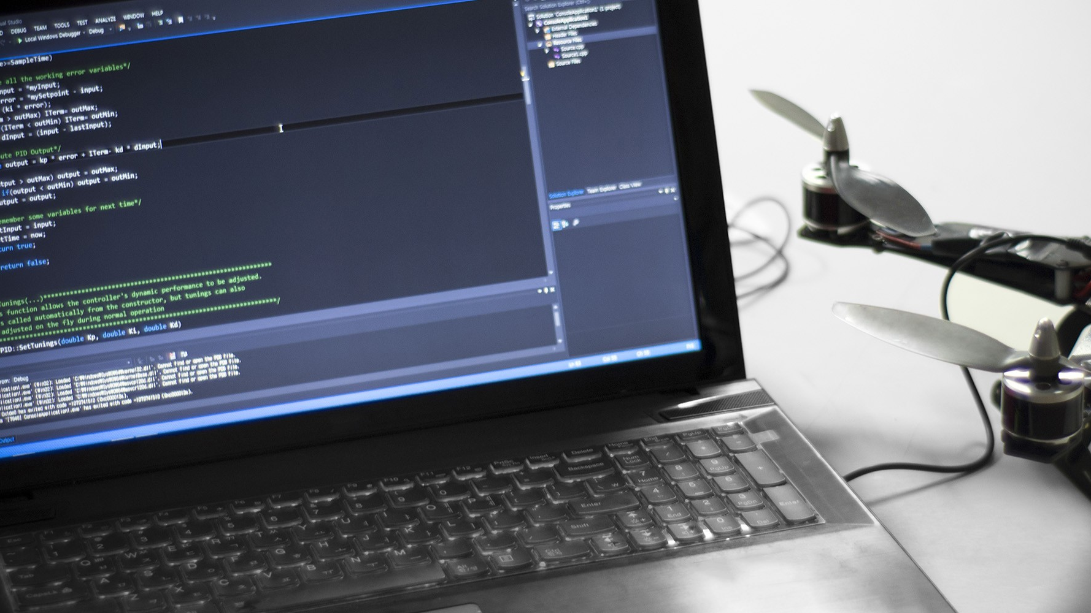
성 균 관 대 학 교
S I O R
로 봇 학 회

Slide 2
2022년 05월 12일
AI
4 주 차

Slide 3
목차
1. 딥러닝 기본 개념1 : XOR 문제
2. 딥러닝 기본 개념2 : Back-propagation
3. XOR 문제 딥러닝으로 풀기
4. 딥네트워크 학습 (Back-propagation)
5. Neural Net for XOR
6. Tensorboard

Slide 4
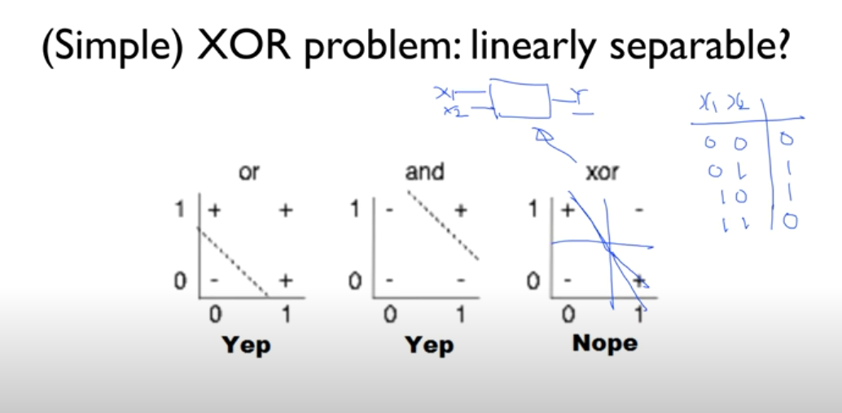
AI
딥러닝 기본 개념1 : XOR 문제

Slide 5
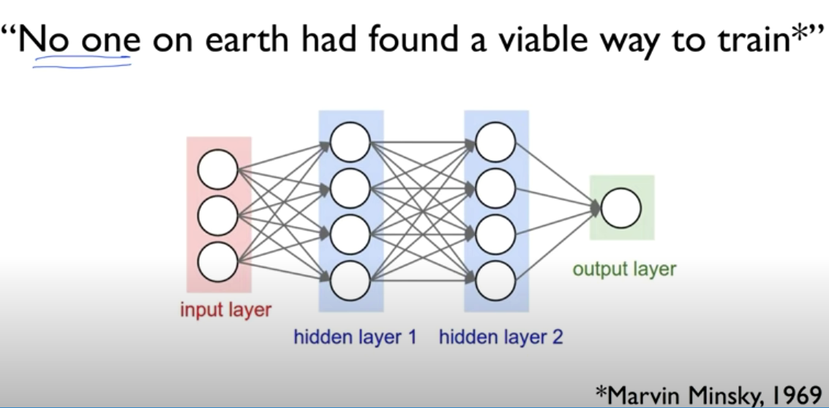
AI
딥러닝 기본 개념1 : XOR 문제

Slide 6
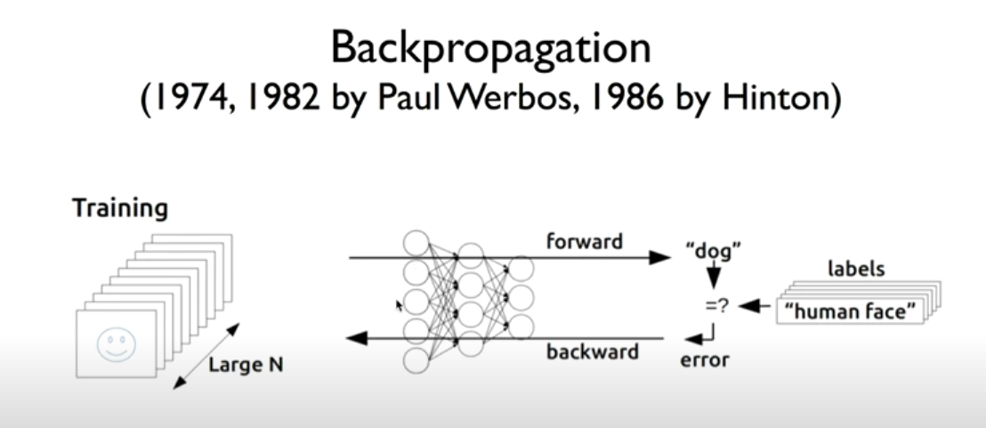
AI
딥러닝 기본 개념2 : Back-propagation
...

Slide 7
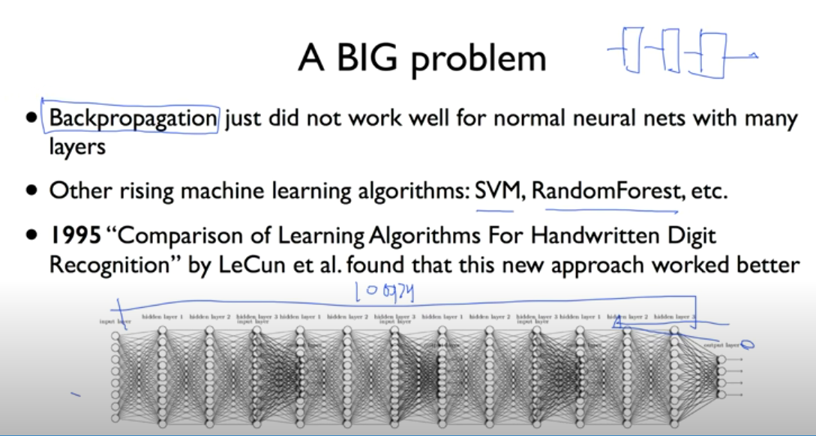
AI
딥러닝 기본 개념2 : Back-propagation(단점)

Slide 8
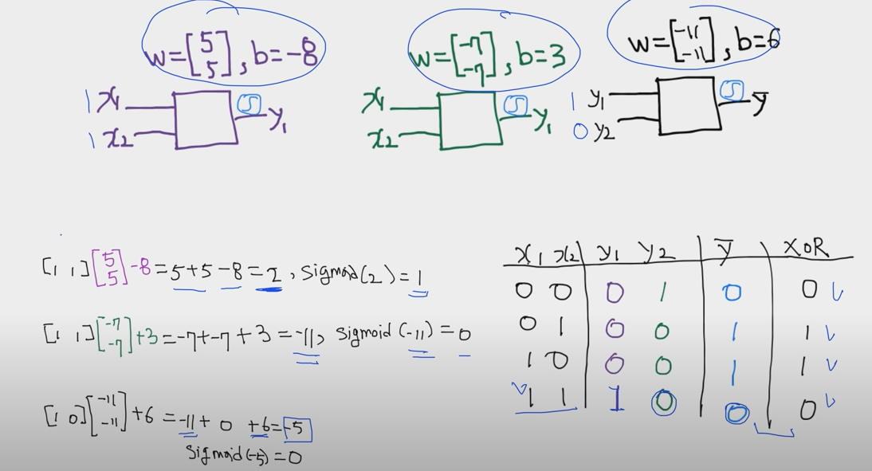
AI
XOR 문제 딥러닝으로 풀기 (1)

Slide 9
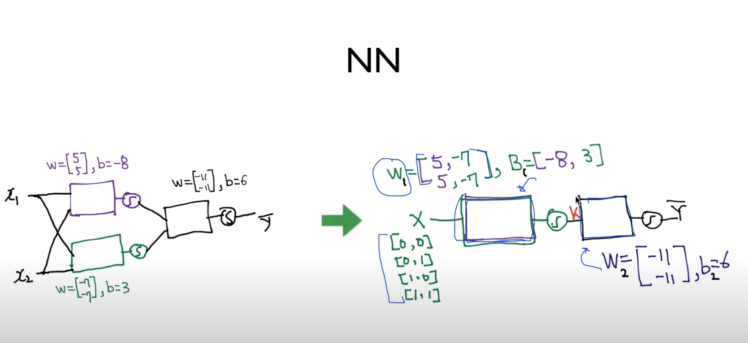
AI
XOR 문제 딥러닝으로 풀기 (2)

Slide 10
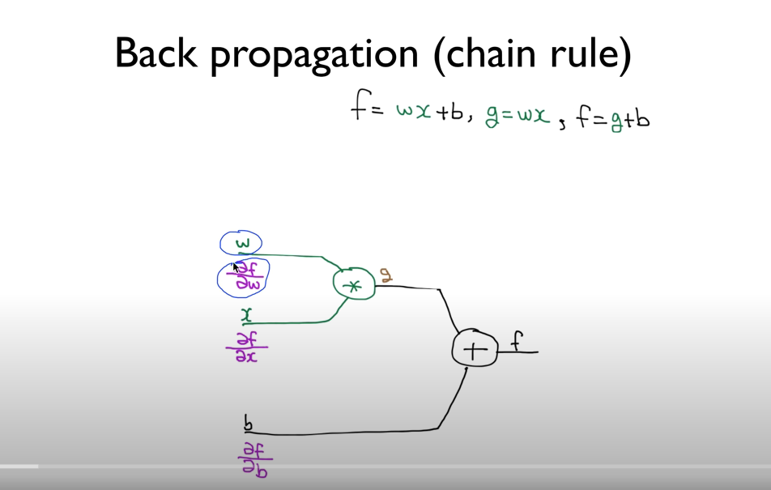
AI
딥네트워크 학습시키기(Back propagation) (1)

Slide 11
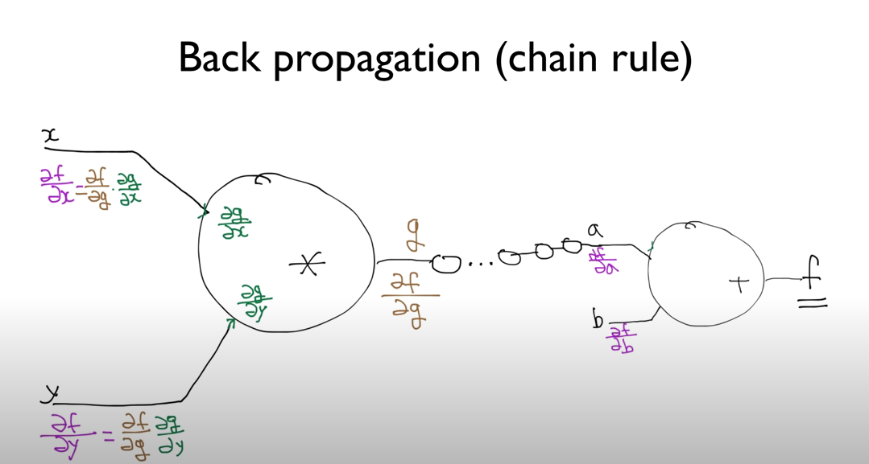
AI
딥네트워크 학습시키기 (2)

Slide 12
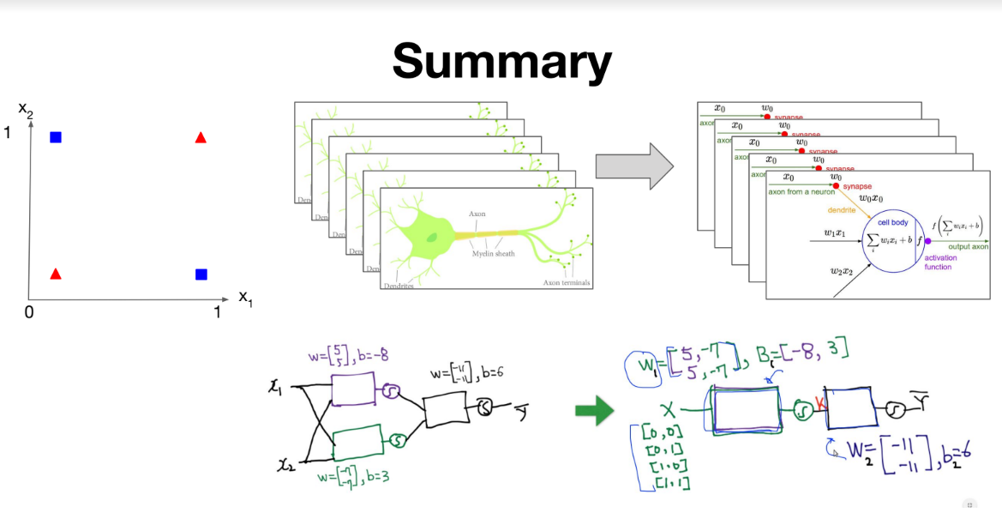
AI
Neural Net for XOR

Slide 13
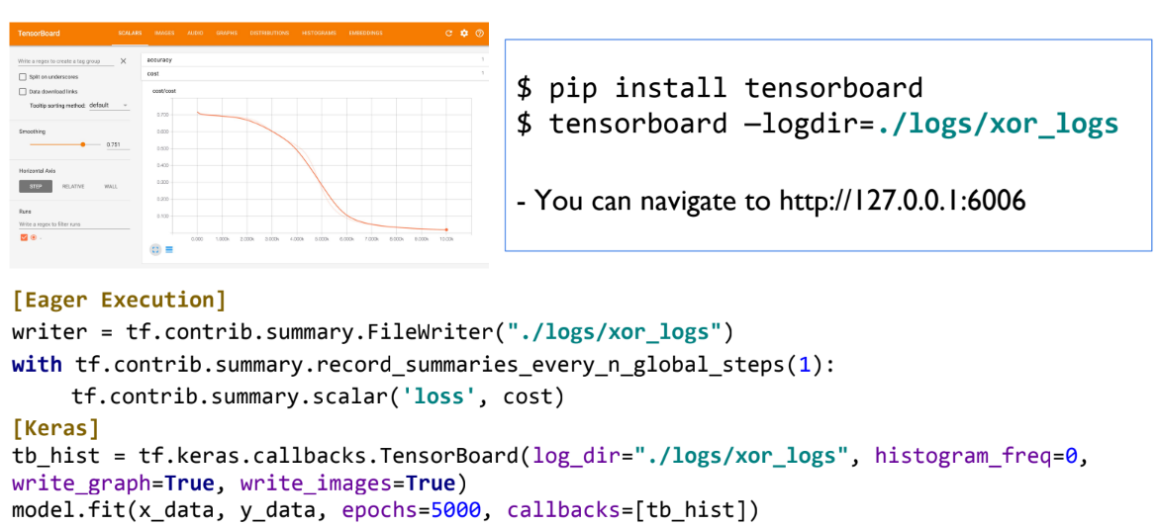
AI
Tensorboard (Neural Net for XOR)
...

Slide 14
성 균 관 대 학 교
Thank You
로 봇 동 아 리

